Slide 1

市民安全與便民服務
新竹市機車左轉安全因素分析與改善方案
港明南霸天

Slide 2

道路交通事故－按A1、A2分類
資料來源:警政統計查詢網

Slide 3

A1類(人員當場或二十四小時內死亡)車禍下降，但是車禍總數和A2類(人員受傷或超過二十四小時死亡)仍連年增加
安全帽跟剎車系統的改善或許能降低車禍中的死亡率，但是車禍呢？

Slide 4
A1類道路交通事故
資料來源:內政部警政署

Slide 5
近5年A1及A2類機車肇事件數占比及死傷人數
資料來源:內政部警政署 警政統計報告

Slide 6
機車在交通事故中一直是占大多數，是車禍的受害者(占死傷比近60％、交通事故中占44％)
同時也是馬路上的弱勢(肉包鐵、外側車道)，跟汽車相比較危險

Slide 7
105年A1及A2類機車肇事事件主要原因占比
資料來源:行政院主計處 國情統計通報

Slide 8
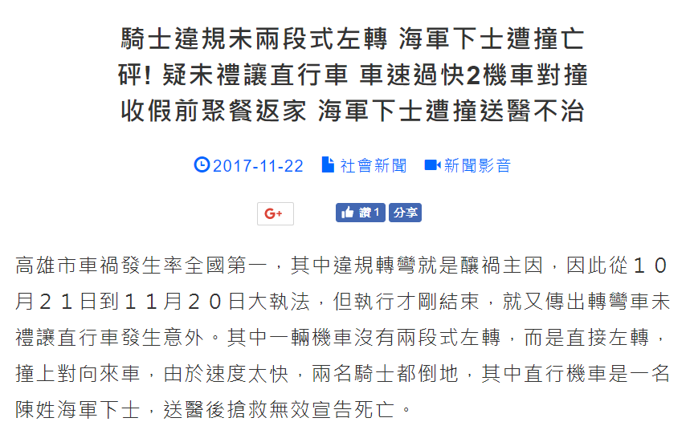
轉彎不當占機車肇事原因的10％(排名第二)，機車左轉一直是交通混亂的原因和問題
資料來源:台視新聞

Slide 9
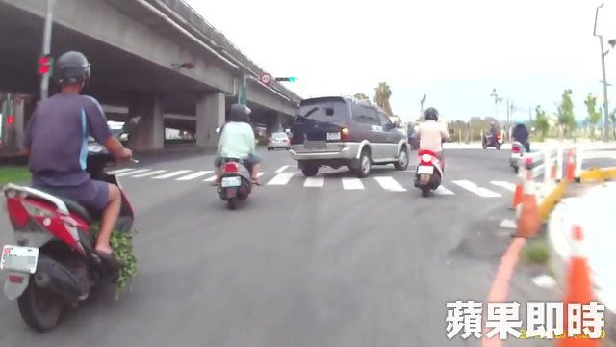
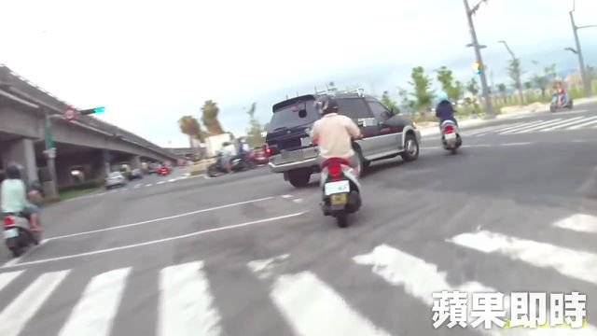
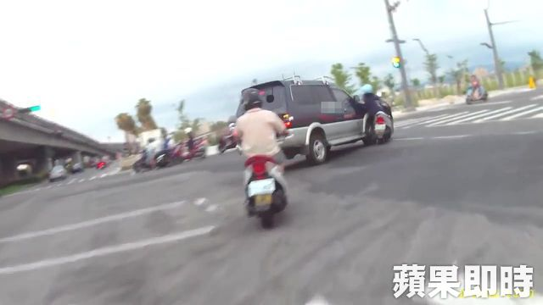
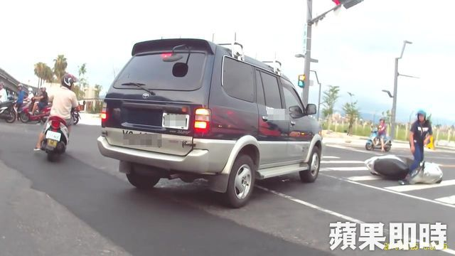
機車直接左轉不安全，但是二段式左轉真的能保證騎士的安全嗎？
資料來源:蘋果動新聞

Slide 10
道路交通安全規則第 99 條
機器腳踏車行駛至交岔路口，其轉彎，應依標誌或標線之規定行駛；無標誌或標線者，應依第一百零二條及下列規定行駛：
一、內側車道設有禁行機車標誌或標線者，應依兩段方
式進行左轉，不得由內側或其他車道左轉。
二、在三快車道以上單行道道路，行駛於右側車道或慢
車道者，應以兩段方式進行左轉彎；行駛於左側車
道或慢車道者，應以兩段方式進行右轉彎。

Slide 11
新竹市的先天條件不良，汽車享有道路面積僅次於台北(排名全國第二)，加上有竹科，通勤族多，往竹科的交通要道每逢上下班時段車流量不一般，危險性大增
資料來源:中華民國統計資料網

Slide 12
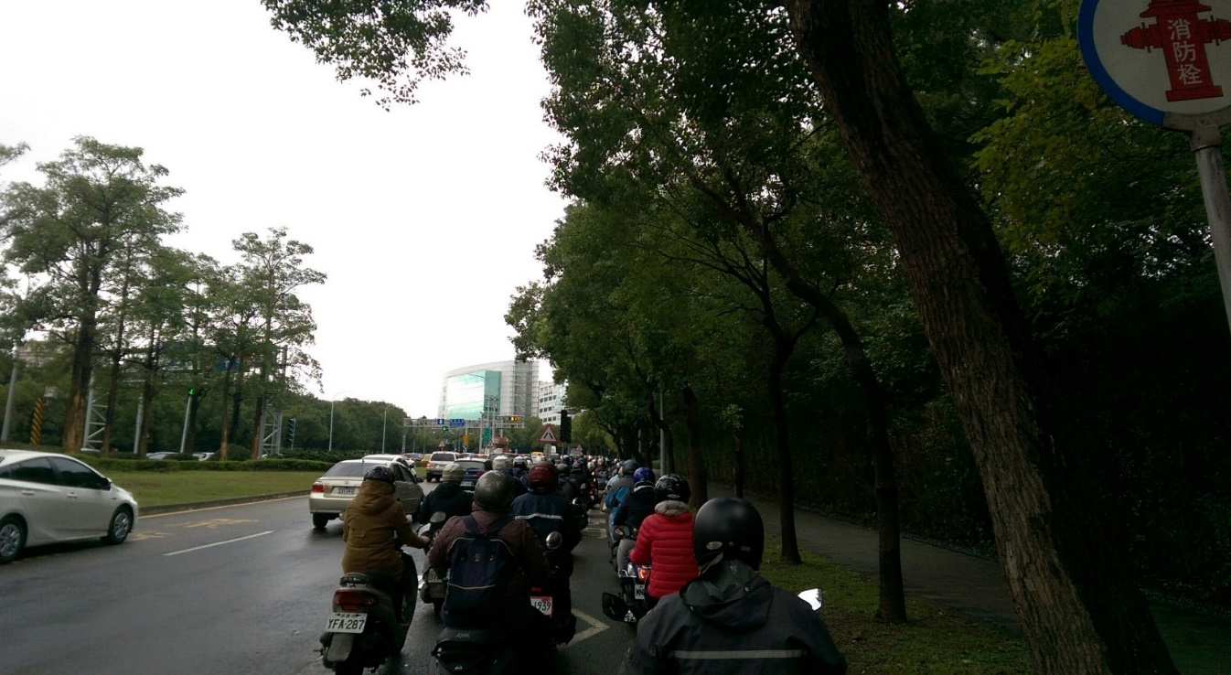
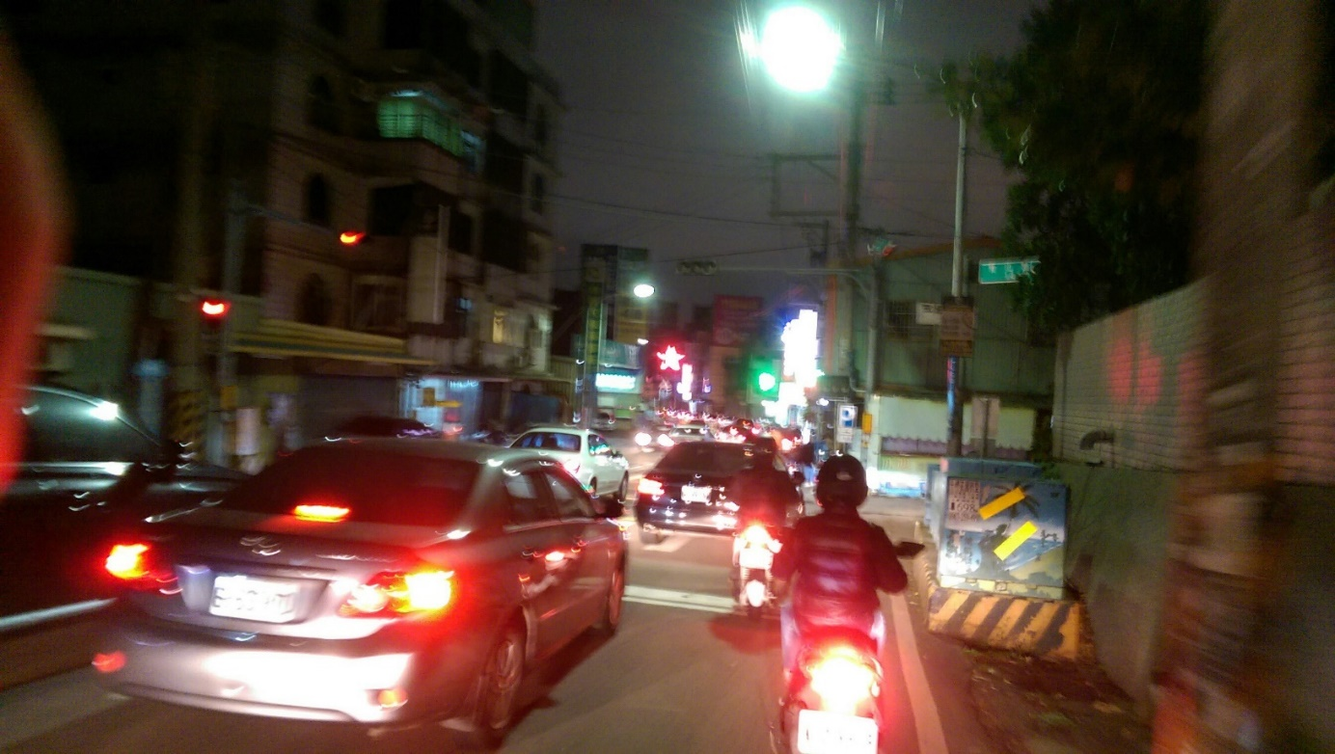
←竹科 園區一路
平日上班時間(約8a.m.)路況
東區 竹科聯外道路-寶山路路段→
平日下班時間(約6p.m.)路況

Slide 13
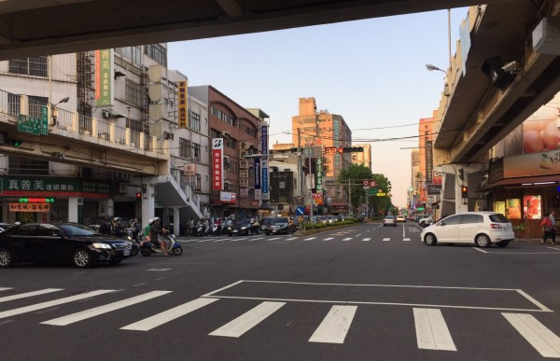
〔記者王駿杰／新竹報導〕民眾反映，竹市地狹人稠，機車成為民眾普遍使用的交通工具，不少機車騎士為貪快，左轉時常未依規定「兩段式左轉」，直接將機車停在車水馬龍的大路口與左轉汽車爭道，很容易被後面車輛追撞，險象環生，希望警察單位能加強宣導、取締，改善機車族的駕駛觀念。
警方指出，定期都會辦理交通宣導，政府多年來實施兩段式左轉，但仍有民眾一時貪快，不願再等一次紅燈，冒險違規左轉，容易遭對向或後方車輛擦撞，為保障自身及他人安全，呼籲民眾要遵守兩段式左轉，多一份注意，也多一份安全。
資料來源:自由時報

Slide 14
二線道左轉跟三線道二段式左轉或許在其他縣市已經能有效解決機車左轉的問題，但在新竹市路小車多的先天條件下顯得更危險

Slide 15
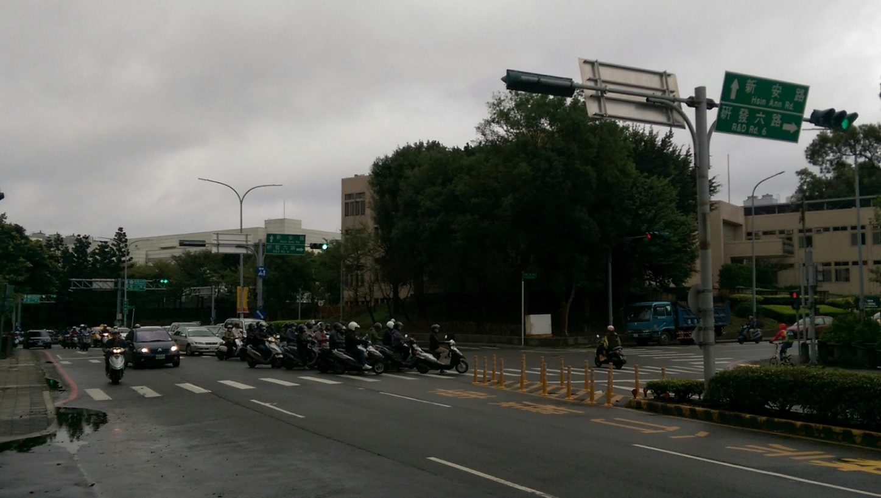
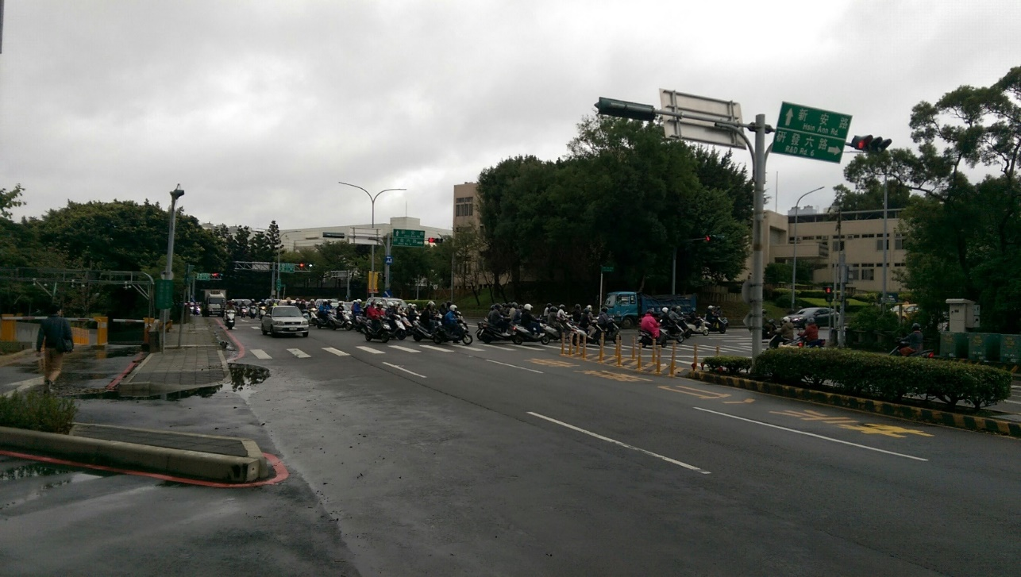
東區 新安路-研發六路路口
平日上班時間(約8a.m.)路況

Slide 16
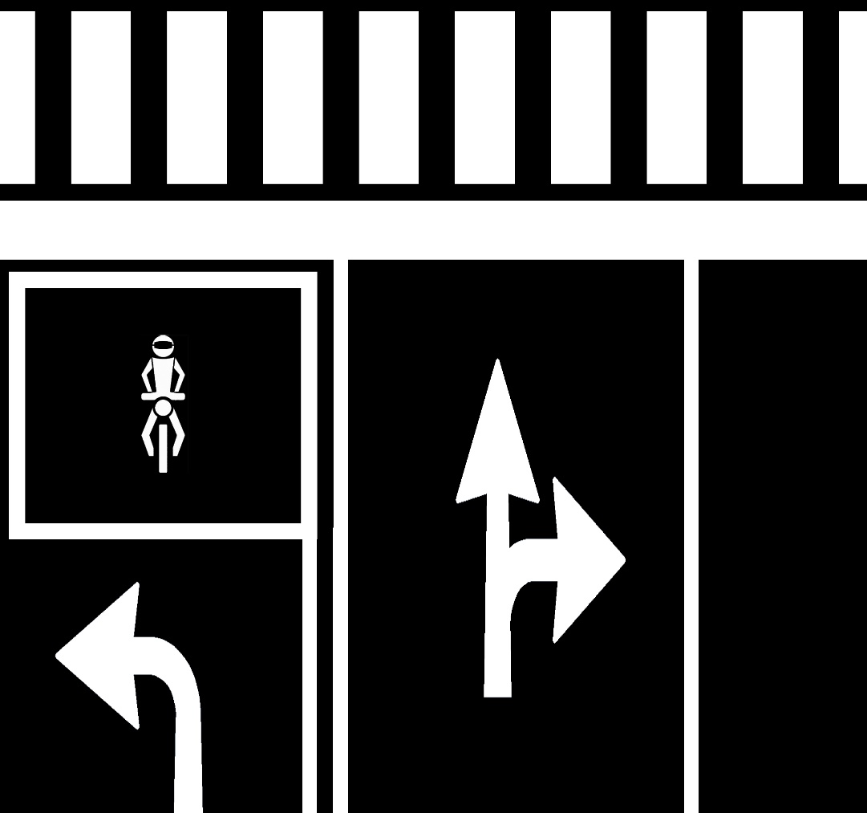
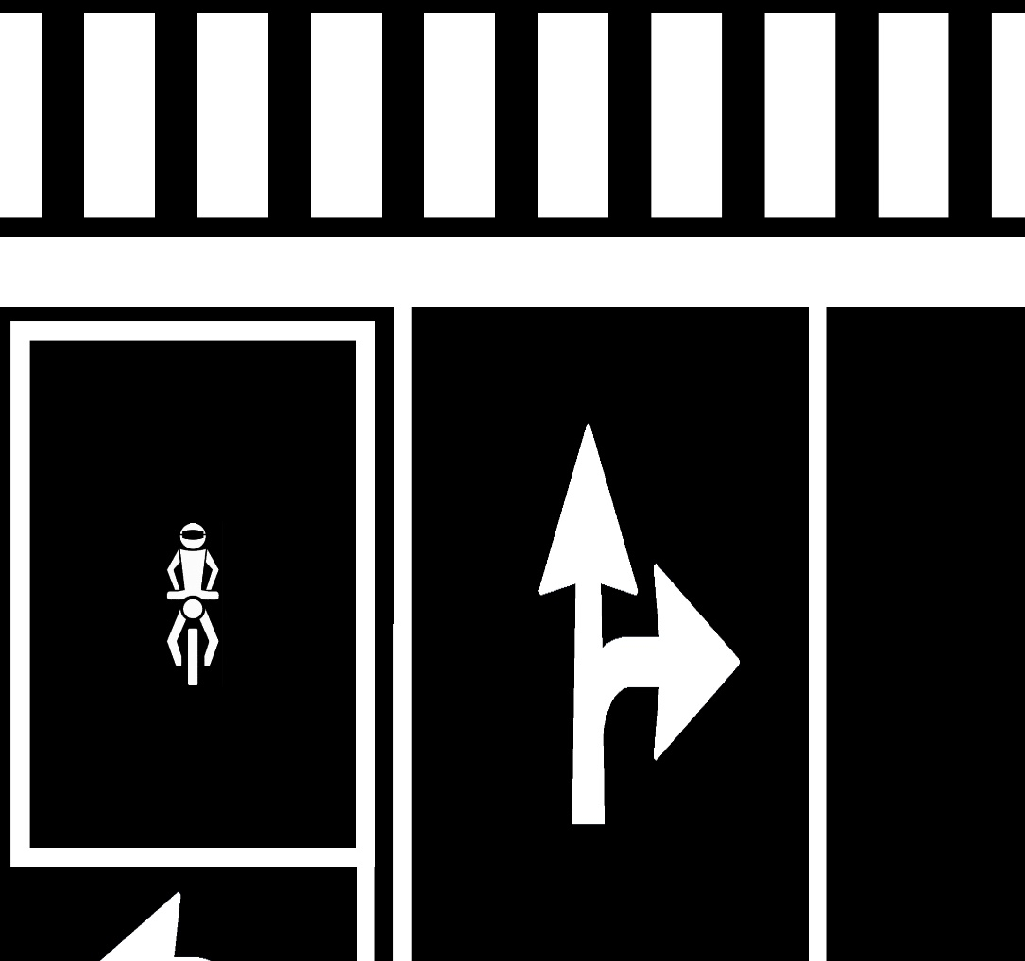
將左轉區機車格加長
改善方案
二線道

Slide 17
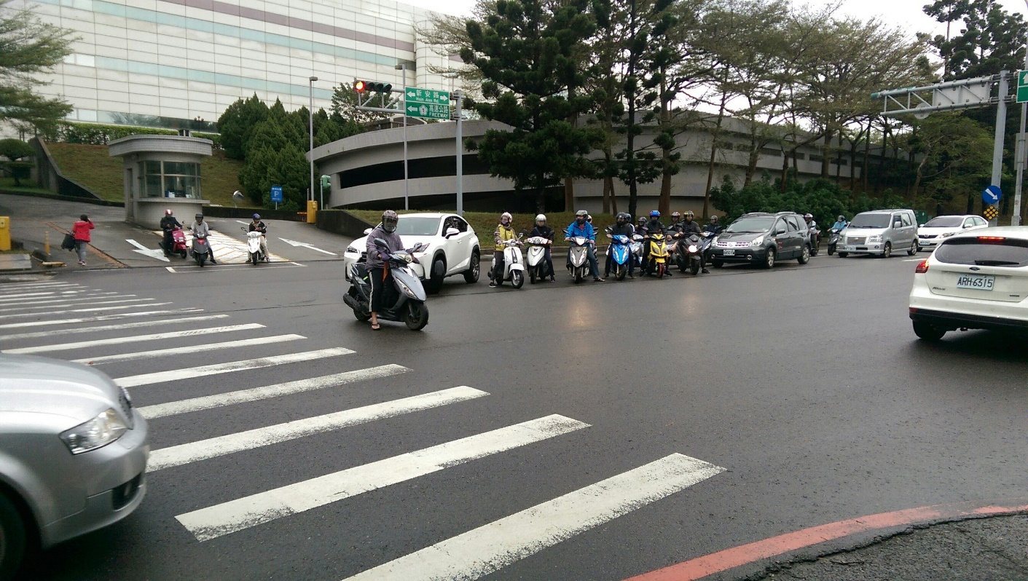
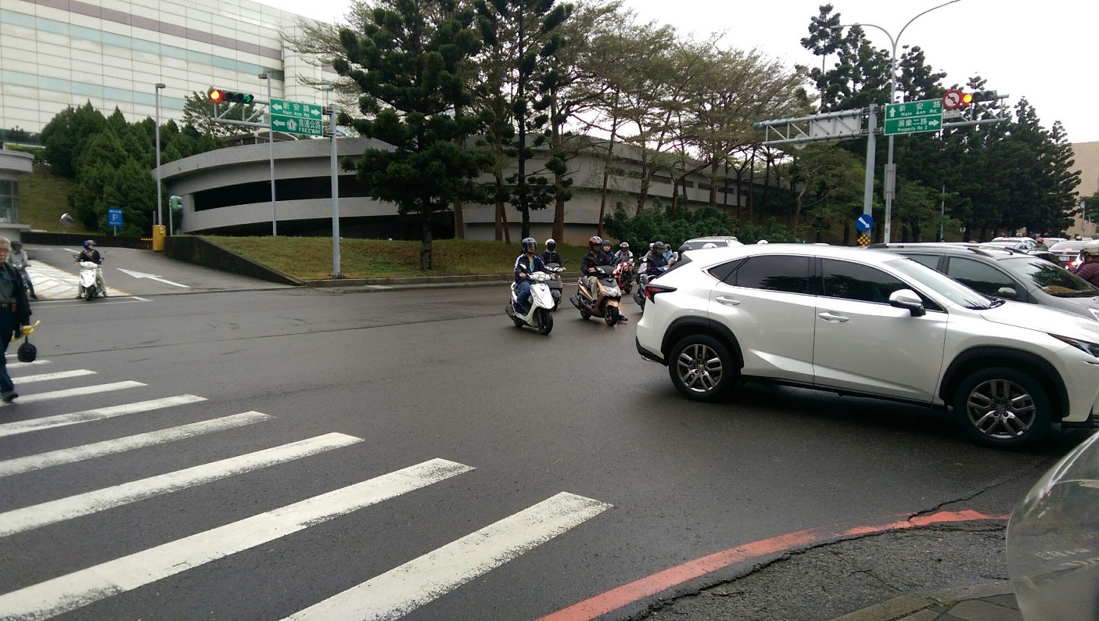
東區 新安路-展業二路路口
平日上班時間(約8a.m.)路況

Slide 18

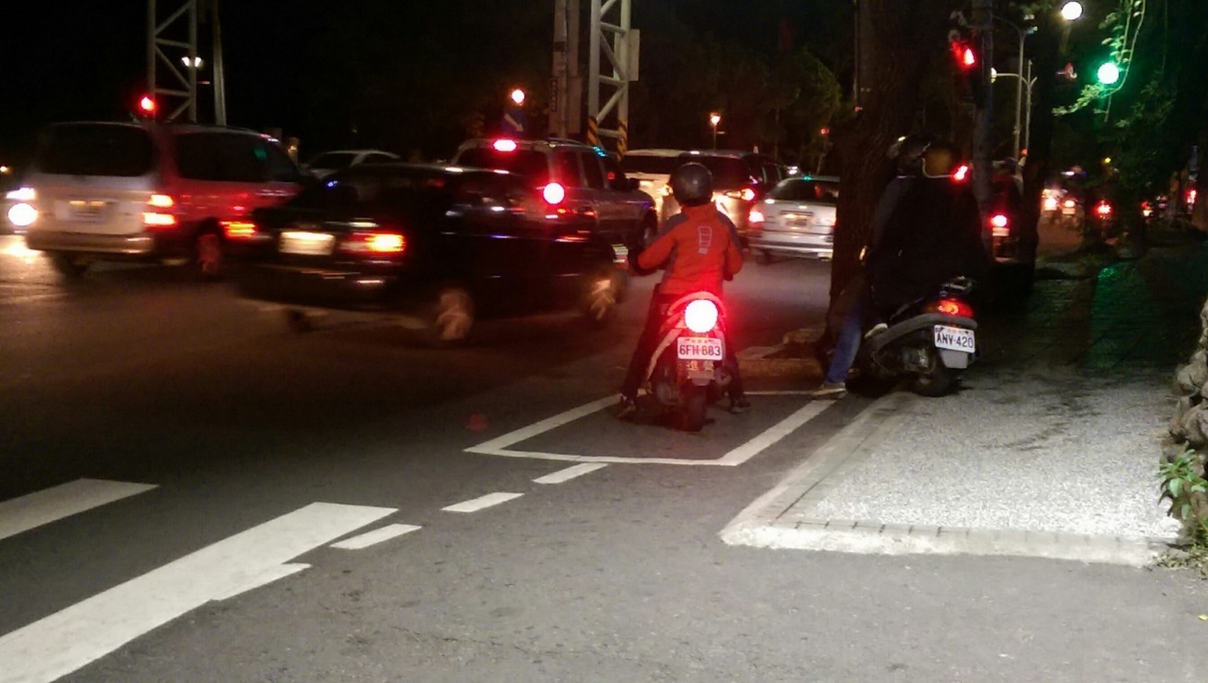
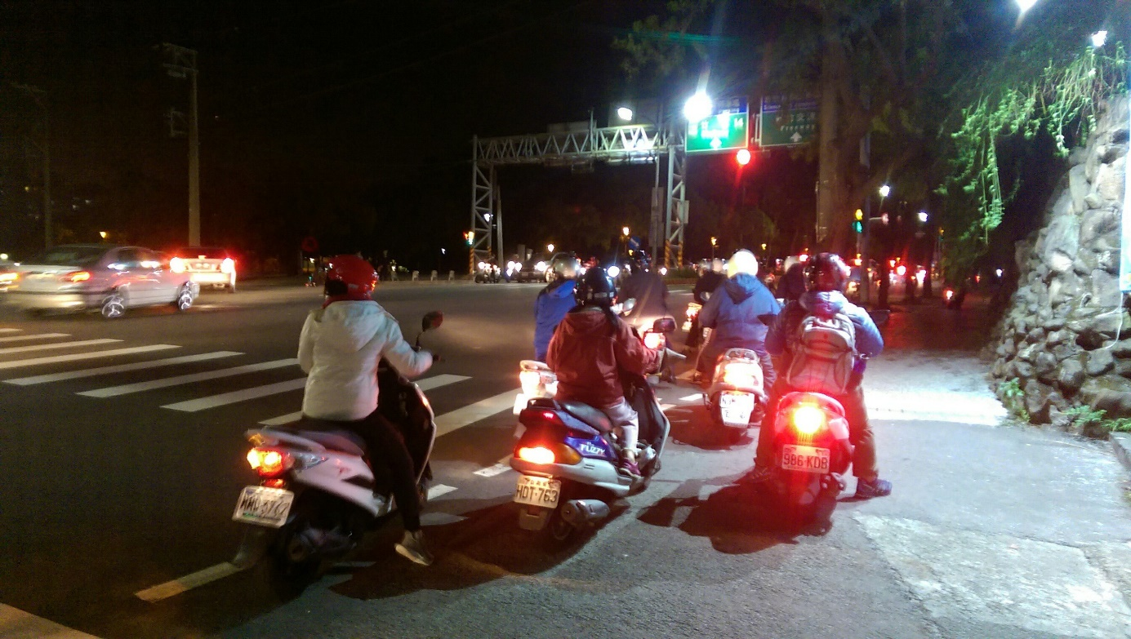
東區 建中路-光復路路口
平日下班時間(約6 p.m.)路況

Slide 19
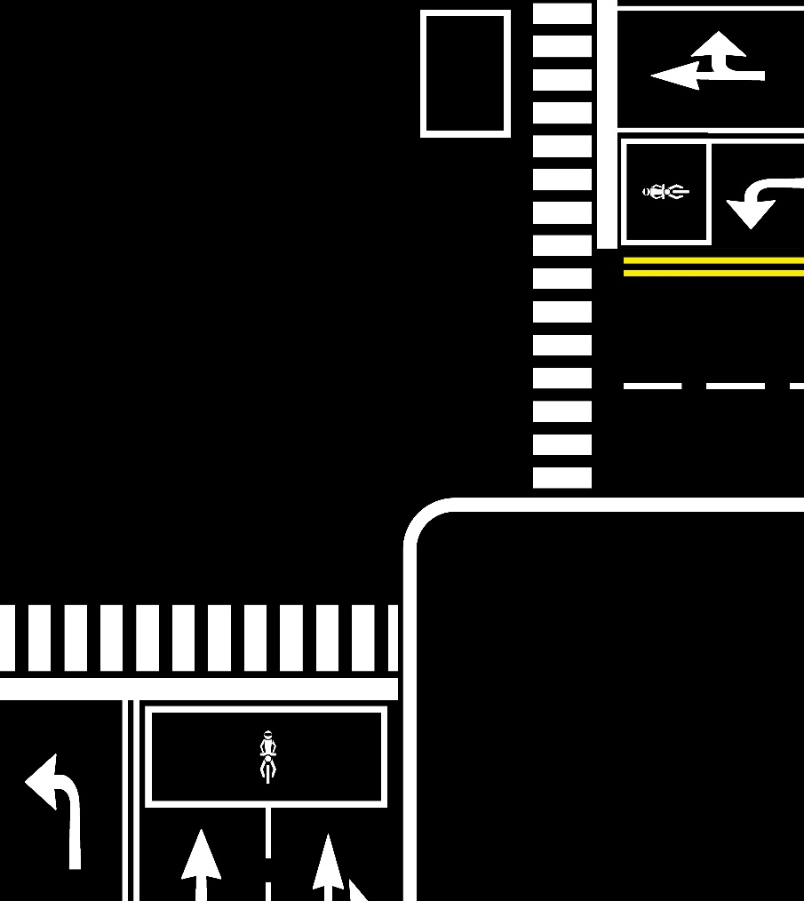
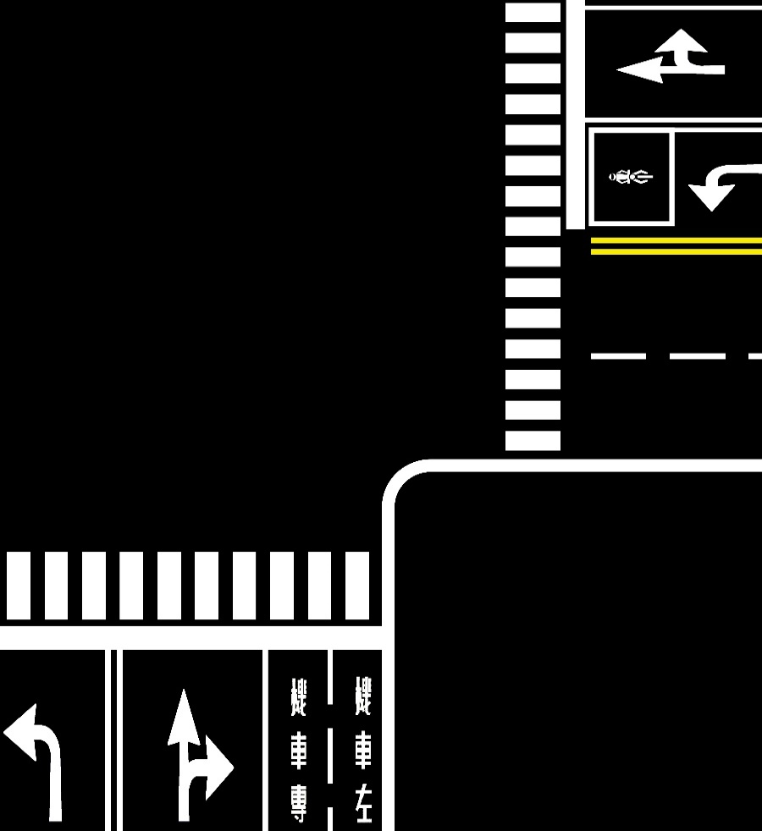
將二段式待轉區移至最右側半條線道
改善方案
三線道

Slide 20
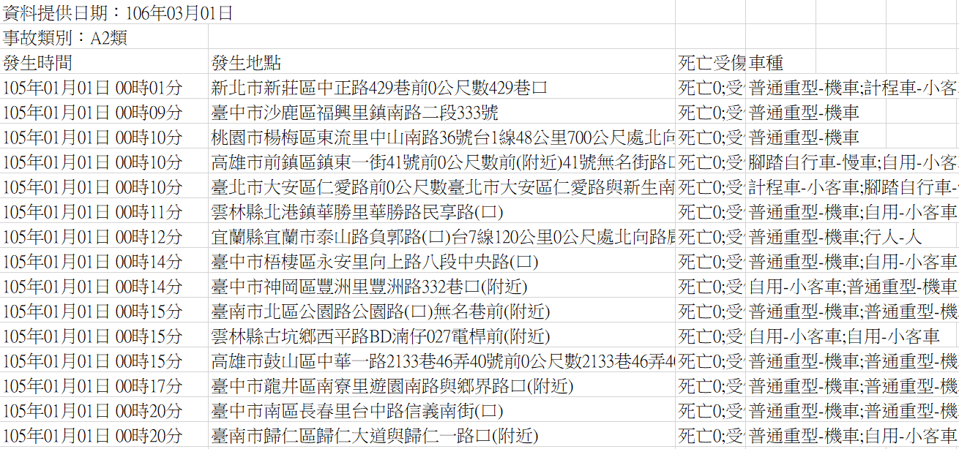
希望政府能夠公布車禍原因，以方便做熱點分析，找出易發生機車左轉車禍地點，以便進行改善
資料來源開放資料平台

Slide 21
市民安全與便民服務
新竹市機車左轉安全因素分析與改善方案
港明南霸天

